Slide 1
ARTE
8º ANO
APOIO PARA AULAS E ESTUDOS

Slide 2
UNIDADE 1
Capítulo 1
Criações iluminadas e luminosas – Luz, arte e criação!
Criações iluminadas e luminosas – Arte cinética
Artes integradas – Intervenções
Criações iluminadas e luminosas – Arte e ciência: cor, luz e movimento
Criações iluminadas e luminosas – Cor-luz e a poética do espaço-tempo
Arte participativa e socialmente engajada – Movimentos entre luzes e cores
Artes visuais – Arte em movimento
Arte participativa e socialmente engajada– Mergulhe nessa cor
Artes integradas – Luz, cor e corpo
Capítulo 2
Como se toca um instrumento? – Invenção e som
Música – Famílias musicais
Como se toca um instrumento? – Som, natureza e cultura
Como se toca um instrumento? – Uakti – a lenda e o grupo
Música – Os primeiros luthiers
Como se toca um instrumento? – A ciência dos instrumentos musicais

Slide 3
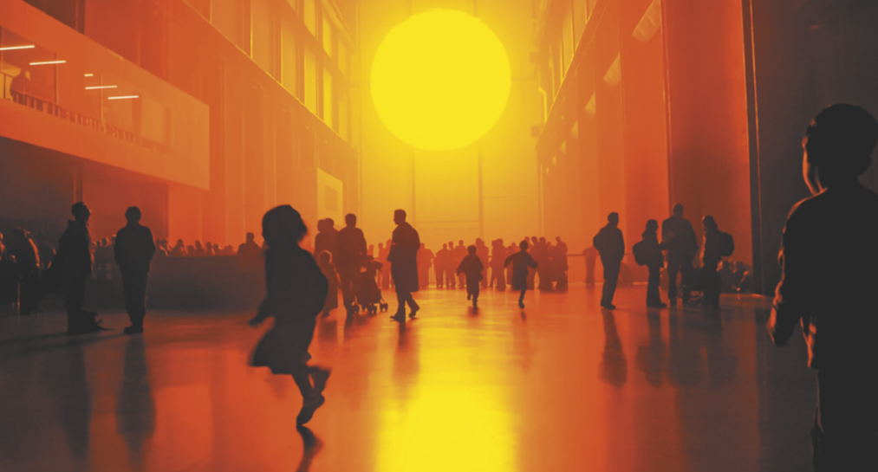
UNIDADE 1 | CAPÍTULO 1
GUY BELL/SHUTTERSTOCK/© OLAFUR ELIASSON, TATE
O projeto tempo (2003), de Olafur Eliasson (1967-), no Tate Modern, em Londres (Inglaterra).

Slide 4
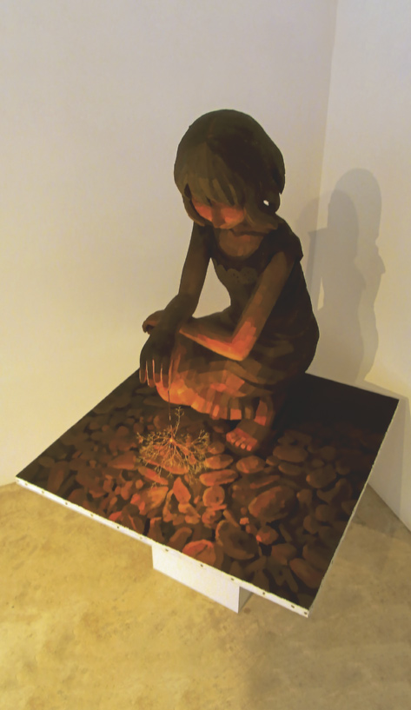
Criações iluminadas e luminosas Luz, arte e criação!
UNIDADE 1 | CAPÍTULO 1
No universo das artes, a luz aparece nas mais diferentes formas. Pintores, escultores, coreógrafos e designers digitais podem observar luzes e cores e recriar sensações luminosas.
SHINTARO OHATA SPARKLERS. 2010. COURTESY OF THE ARTIST AND YUKARI ART
Designers digitais atuam na busca de soluções para projetar elementos (como textos, imagens, sons e suas combinações) em dispositivos digitais, a exemplo de celulares, computadores, projetores multimídia, entre outros.
Estrelinhas (2010), de Shintaro Ohata (1975-).
Pintura sobre tela e escultura de poliestireno.

Slide 5
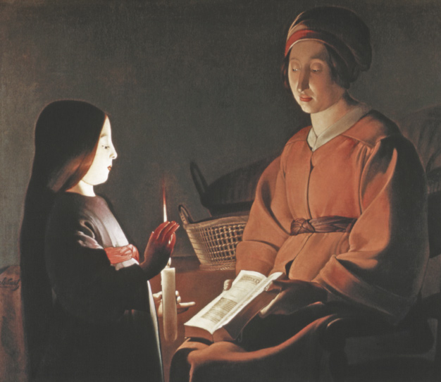
Criações iluminadas e luminosas Arte e ciência: cor, luz e movimento
UNIDADE 1 | CAPÍTULO 1
As velas já eram produzidas desde a Antiguidade. A partir do século XVI, a luz das velas se popularizou e mudou a forma como as pessoas encaravam a escuridão. Pinturas, espetáculos de teatro, de música e de dança ganharam novas nuances, iluminados à luz de velas. No período da arte barroca, artistas da pintura conseguiram registrar essas cores, que podem ser apreciadas até hoje. O francês Georges de La Tour, por exemplo, aproveitou a iluminação de ambientes com a luz de velas para pintar, captando essa luz e suas cores misteriosas em contrastes dramáticos.
FRANCIS G. MAYER/CORBIS/GETTY IMAGES
Educação da virgem (c. 1645), de Georges de La Tour (1593-1652). Óleo sobre tela, 84 cm × 100 cm.

Slide 6
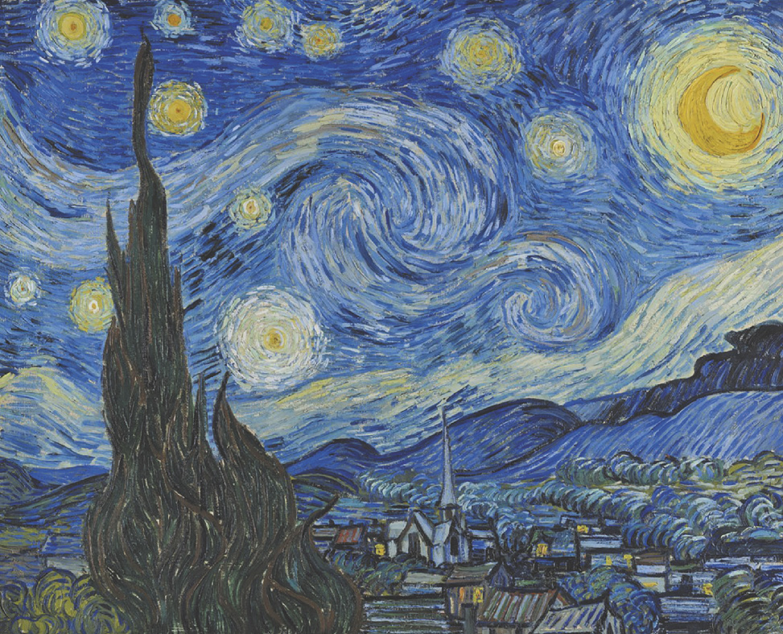
Criações iluminadas e luminosas Arte e ciência: cor, luz e movimento
UNIDADE 1 | CAPÍTULO 1
MUSEU DE ARTE MODERNA DE NOVA YORK, EUA
O artista holandês Vincent van Gogh, em sua criação e poética pessoal, observou intensamente a vida em vários momentos do dia e da noite. Em especial, registrou cenas noturnas e interpretou, por meio de cores, o brilho de corpos celestes. Ele produziu pinturas repletas de tonalidades azuis, amarelas, alaranjadas e violetas, formando uma sinfonia cromática, ou seja, uma composição com muitas cores e tonalidades diferentes.
Noite estrelada (1889), de Vincent van Gogh (1853-1890). Óleo sobre tela, 73,7 cm × 92,1 cm.

Slide 7
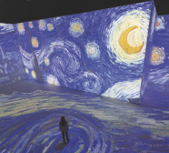
Criações iluminadas e luminosas Arte e ciência: cor, luz e movimento
UNIDADE 1 | CAPÍTULO 1
ANDREW CHIN/GETTY IMAGES
A união entre a arte, a ciência e as tecnologias atuais pode provocar percepções sensoriais com a luz, a cor e o som, desencadeando experiências estéticas e sensoriais.
Essa cena retrata uma exposição de arte imersiva, isto é, uma proposta de experiência artística que une arte e tecnologia, em que o público é convidado a entrar em espaços que podem conter projeções de imagens, textos, efeitos sonoros, entre outros.
Van Gogh, em sua investigação sobre as cores e as formas dos céus noturnos, criou muitas imagens. Artistas, astrônomos, designers digitais, entre outros profissionais, também produzem trabalhos inspirados na obra desse artista.
Cena de visitante apreciando imagens projetadas
da obra Noite estrelada, de Vincent van Gogh, na exposição imersiva Imagine Van Gogh, em Vancouver (Canadá), 2021.

Slide 8
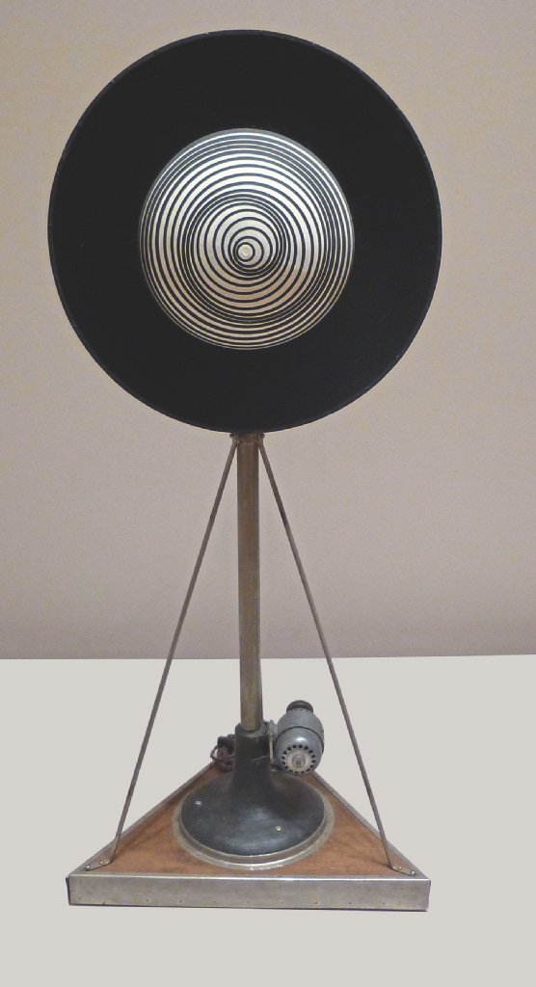
Criações iluminadas e luminosas Arte cinética
UNIDADE 1 | CAPÍTULO 1
© ASSOCIATION MARCEL DUCHAMP/AUTVIS, BRASIL, 2022
O ser humano sempre foi fascinado por imagens em movimento. As experiências com objetos que continham movimento e imagens já existiam desde o início do século XX, mas a expressão “arte cinética” começou a se consolidar com base em duas exposições: Le mouvement (O movimento, em português), em uma galeria parisiense em 1955, e MAT-Kinetische Kunst – Multiple Art Transformable-Op Art (Arte Cinética, Arte Múltipla Transformável, ou Móvel – em tradução livre para o português), realizada em 1960 em um museu suíço.
Semiesfera rotativa (Óptica de precisão), de 1925, de Marcel Duchamp. Papel machê pintado e montado em disco revestido de veludo; círculo de cobre com cúpula de acrílico; motor, polia e base metálica, 148,6 cm × 64,2 cm × 60,9 cm.

Slide 9
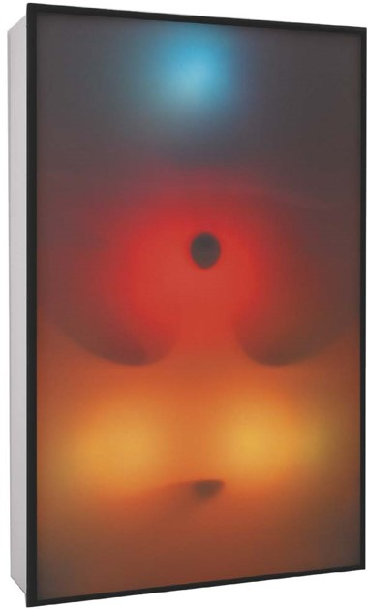
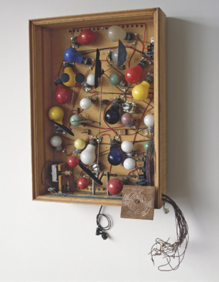
Criações iluminadas e luminosas Cor-luz e a poética do espaço-tempo
UNIDADE 1 | CAPÍTULO 1
Abraham Palatnik, artista da arte cinética no Brasil, gostava de inventar mecanismos com princípios da arte cinética e de produzir trabalhos como o Aparelho cinecromático (1969), o que o fez criar uma “máquina de pintar”. Esse aparelho é composto por uma caixa com lâmpadas no seu interior e telas coloridas que se movimentam, acionadas por motores, gerando imagens de luz e cor em uma superfície semitransparente.
FOTO: EVERTON BALLARDIN © CORTESIA ARTISTA E NARA ROESLER
ART UNLIMITED, SÃO PAULO/VICENTE DE MELLO
Visão do interior do Aparelho cinecromático (1969), de Abraham Palatnik. Madeira, metal, lâmpadas e motor, 112 cm × 70 cm × 20 cm.
Aparelho cinecromático (1969), de Abraham Palatnik (1928-2020). Madeira, metal, plástico, tecido sintético, lâmpadas e motor, 112 cm × 70 cm × 20 cm.

Slide 10
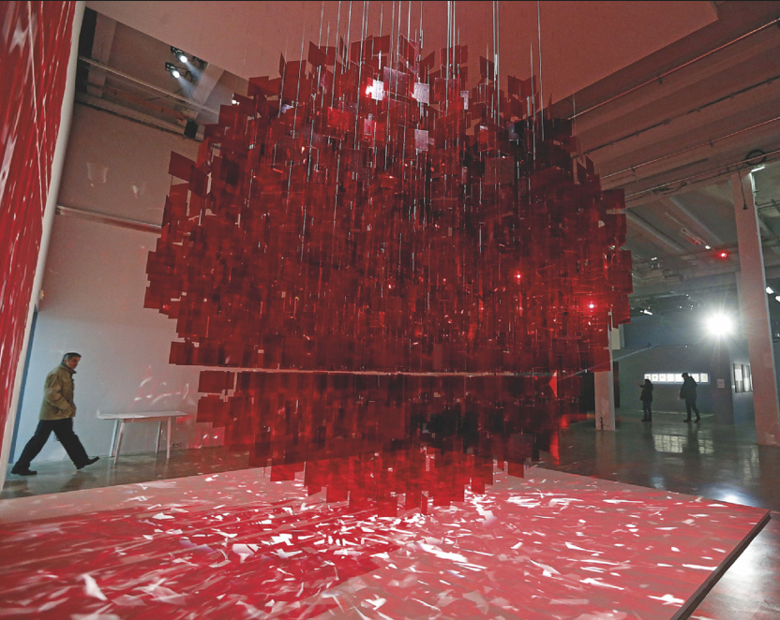
Artes visuais Arte em movimento
UNIDADE 1 | CAPÍTULO 1
PIERRE VERDY/AFP
Em duas ou três dimensões, muitas foram as criações artísticas que simulavam o movimento. Diferentes artistas produziram trabalhos rompendo com a tradição de uma arte estática.
O artista argentino Julio Le Parc (1928-) explorou materialidades brilhantes e efeitos de luzes em movimento para criar instalações artísticas. No Brasil, além de Abraham Palatnik, o artista ítalo-brasileiro Waldemar Cordeiro (1925-1973) e a paulista Mary Vieira (1927-2001) criaram objetos e esculturas com partes móveis.
Contínuo móvel: esfera vermelha, de Julio Le Parc, obra exposta no Palais de Tokyo, em Paris (França), de 2001 a 2013.

Slide 11
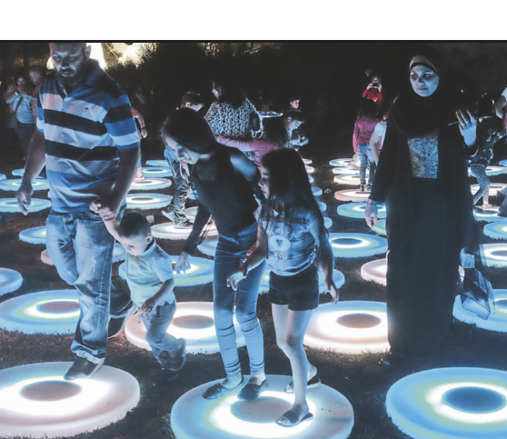
Arte participativa e socialmente engajada Mergulhe nessa cor
UNIDADE 1 | CAPÍTULO 1
A arte da instalação é uma linguagem criada para um espaço e conta com o uso de materialidades diversas. Trata-se de ambientes preparados para que o público possa participar dela, ou seja, completá-la. Em algumas propostas, a obra só existe com a participação do público, como essa em que as pessoas interagem com as luzes.
Esse tipo de linguagem da arte começou a ser explorado no início do século XX, mas foi na década de 1960 que as produções se intensificaram. Tais manifestações artísticas acontecem no mundo inteiro e exploram muitas materialidades, recursos e diferentes tecnologias.
NIR ALON/ALAMY/FOTOARENA
Cena de visitantes que exploram as sensações provocadas pela instalação The pool, da artista estadunidense Jen Lewin (1974-), no Festival de Luzes, em Jerusalém (Israel), 2014.

Slide 12
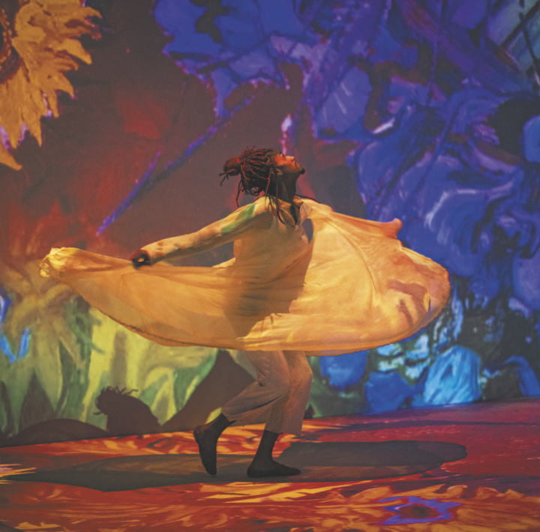
Arte participativa e socialmente engajada Movimentos entre luzes e cores
UNIDADE 1 | CAPÍTULO 1
IGNACIO ARONOVICH/LOST AR
Em exposições de arte imersiva e instalações artísticas, em que o público interage, o corpo dos visitantes é protagonista e vive sensações visuais, táteis, sonoras e espaciais, entre outras. Neles, também é possível ver ocupações artísticas realizadas por artistas de outras linguagens, como da música, do teatro e da dança.
Ocupações artísticas referem-se a ações de artistas para ocupar um lugar e apresentar seus trabalhos.
Cena de um bailarino da Cia. Druw em apresentação na abertura da exposição imersiva Beyond Van Gogh (Além de Van Gogh, em tradução livre), em São Paulo (SP).

Slide 13
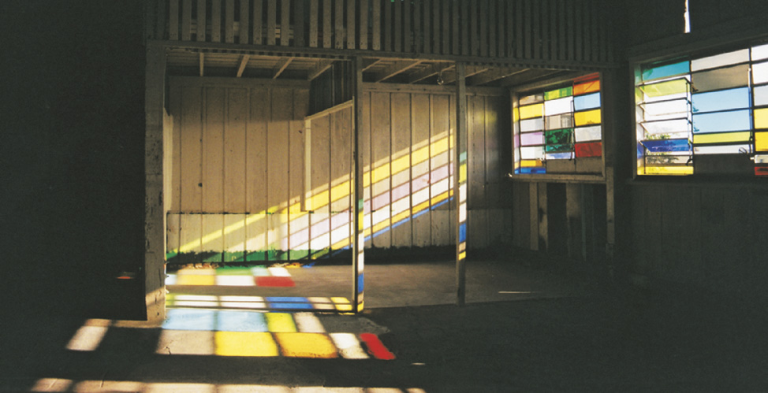
Artes integradas Intervenções
UNIDADE 1 | CAPÍTULO 1
Luz, cor, som, textura, reflexo, movimento e muitos outros recursos podem ser explorados para criar sensações, provocar reações ou reflexões sobre a arte e a vida. A linguagem da instalação explora a criação de um lugar, um ambiente, aproximando arte e arquitetura.
A gaúcha Lucia Koch trabalhou com a luz natural do sol na obra O gabinete. O tempo e o espaço são tomados pela luz que passa pelas janelas revestidas com materialidade transparente e colorida.
COLEÇÃO PARTICULAR/ELAINE TEDESCO
O gabinete (1999), de Lucia Koch (1966-). Chapas de acrílico em janelas e frestas da oficina de reparos do antigo cais do porto de Porto Alegre. Instalação apresentada na II Bienal do Mercosul, em Porto Alegre (RS).

Slide 14
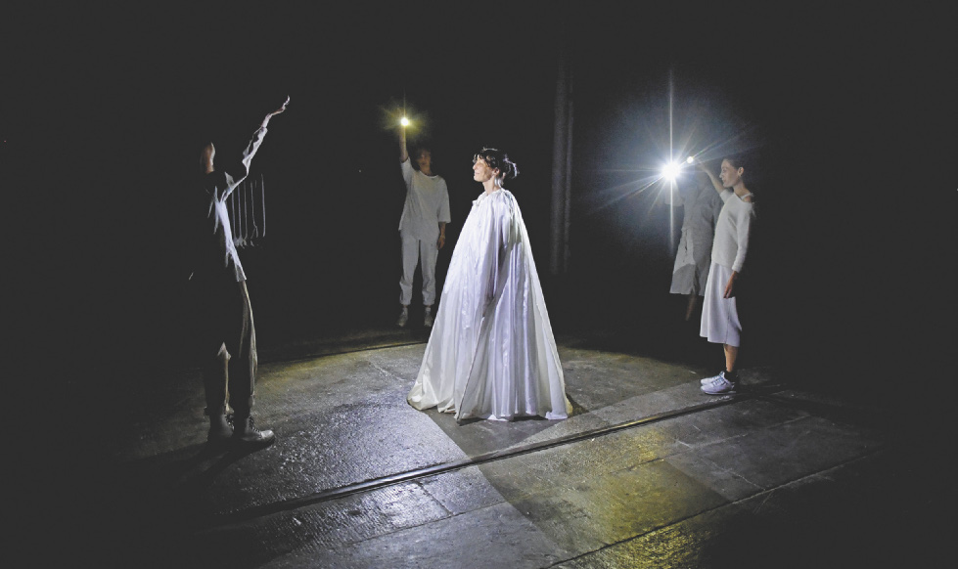
Artes integradas Luz, cor e corpo
UNIDADE 1 | CAPÍTULO 1
A iluminação de um espetáculo é muito importante. O iluminador tanto cria o projeto de luzes e efeitos luminosos como opera os equipamentos no momento de uma apresentação teatral, de dança, de performance ou de uma instalação artística. Na imagem reproduzida ao lado, pode-se observar uma cena produzida pela designer digital e artista visual estadunidense Jennifer West (1966-), em que a artista dançarina Ruth Mills realiza performances dançando enquanto o público é convidado a iluminar a cena com lanternas.
JEFF J MITCHELL/GETTY IMAGES
Cena de apresentação da dançarina escocesa Ruth Mills sob a iluminação de lanternas, produzida por Jennifer West, em Glasgow (Escócia), 2016.

Slide 15
Aeolus (2012), escultura sonora do artista britânico Luke Jerram (1974-), em Manchester (Inglaterra). Essa obra também é um instrumento musical gigante, um tipo de arpa eólica com 310 tubos polidos. Seu nome vem do guardião dos ventos na mitologia grega, Éolo.
UNIDADE 1 | CAPÍTULO 2
LOWEFOTO/ALAMY/FOTOARENA

Slide 16
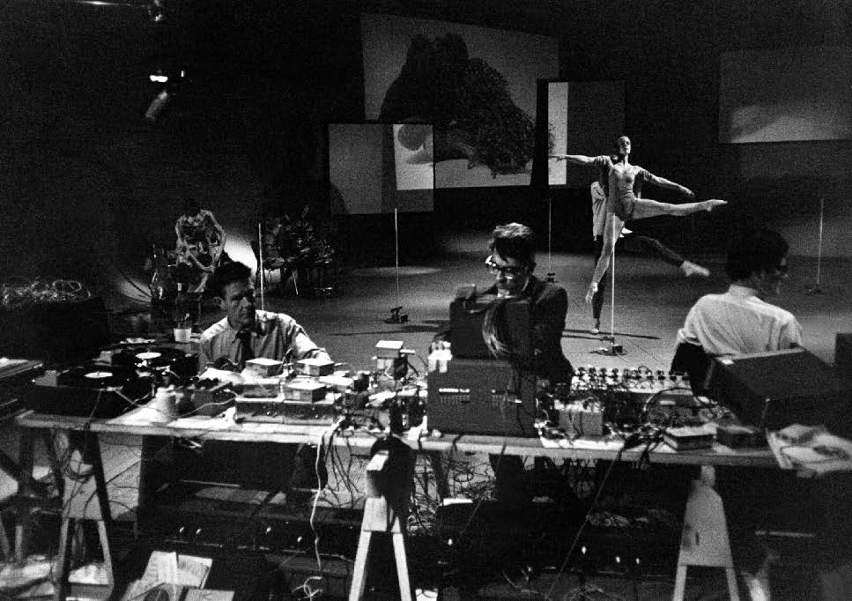
Como se toca um instrumento? Invenção e som
UNIDADE 1 | CAPÍTULO 2
GAMMA-RAPHO/GETTY IMAGES
Para o compositor estadunidense John Cage, o mundo é sonoro e todo artista precisa se alimentar desses sons para criar. Ele inventou sons usando diferentes materialidades, objetos do cotidiano, instrumentos musicais e programas de computador. Cage também inovou integrando dança e performances à sua criação musical. Para esse artista, a música poderia ativar o corpo por meio de gestos e movimentos, e, assim, ganhar visualidade. Como os sons criados por Cage eram muito diferentes e não seguiam padrões tradicionais da música, os bailarinos, ao dançar, também criavam movimentos e coreografias, rompendo os padrões tradicionais da dança.
Cena de apresentação do espetáculo de balé Variações V, com performance musical de John Cage (1912-1992), em Hamburgo (Alemanha). Fotografia de 1966.

Slide 17
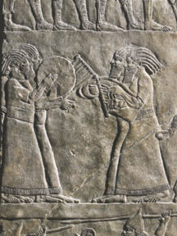
Como se toca um instrumento? A ciência dos instrumentos musicais
UNIDADE 1 | CAPÍTULO 2
ALBUM/FOTOARENA
Quem estuda a música em sua concepção sociocultural, analisando manifestações musicais e culturais de povos e comunidades, é chamado de etnomusicólogo. Para desenvolver suas pesquisas, esse profissional utiliza muitos aspectos da Etnografia, ramo da Antropologia que estuda as culturas humanas.
Formado em Música e com doutorado em Química, o etnomusicólogo austríaco Erich von Hornbostel (1877-1935) foi quem, em 1933, afirmou que qualquer objeto com o qual se produzisse um som intencionalmente poderia ser classificado como instrumento musical. Hornbostel e o alemão Curt Sachs (1881-1959) criaram a primeira classificação de instrumentos musicais do Ocidente.
A harpa, um dos mais antigos instrumentos, originou-se dos arcos de caça que faziam barulho ao roçar na corda. Nesta imagem de um baixo-relevo assírio do 1º milênio a.C., é possível observar harpas e instrumentos de percussão.

Slide 18
Como se toca um instrumento? A ciência dos instrumentos musicais
UNIDADE 1 | CAPÍTULO 2
No quadro ao lado, apresenta-se o que determina, em linhas gerais, a classificação de um instrumento.

Slide 19
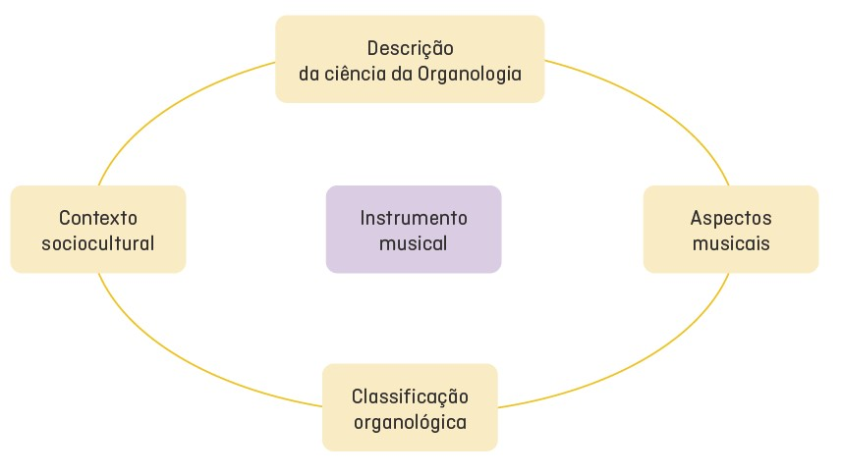
Como se toca um instrumento? A ciência dos instrumentos musicais
UNIDADE 1 | CAPÍTULO 2
Este esquema mostra como é a classificação de estudos dos instrumentos segundo outra ciência, a Organologia. Ela aborda os instrumentos musicais com base em sua materialidade, ou seja, a forma, a qualidade de som produzido, o timbre e o modo de execução, entre outras características.
EDITORIA DE ARTE
Fonte: Esquema
elaborado pelos autores.

Slide 20
Como se toca um instrumento? A ciência dos instrumentos musicais
UNIDADE 1 | CAPÍTULO 2
É muito interessante perceber que existem somente quatro grupos originais de instrumentos nessa ciência, como descrito no quadro ao lado.

Slide 21
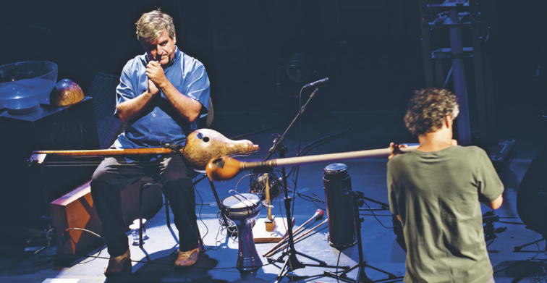
Como se toca um instrumento? Uakti – a lenda e o grupo
UNIDADE 1 | CAPÍTULO 2
O povo tukano conta que existiu um ser (conhecido como Uakti) com o corpo cheio de furos, por onde o vento passava e ressoava um som. Ao morrer, Uakti foi sepultado em um local onde nasceram muitas palmeiras. Desde então, é dessas palmeiras que a comunidade tukano faz seus instrumentos de sopro.
Hoje, os músicos exploram instrumentos existentes e criam outros. O grupo mineiro Uakti (1978-2015), que assumiu o nome da lenda, era composto de criadores na arte de fazer música e instrumentos.
BRUNO LEÃO
Cena do grupo Uakti em apresentação, com Artur Andrés Ribeiro de frente e Paulo Sérgio Santos de costas, em Belo
Horizonte (MG). Fotografia de 2013.

Slide 22
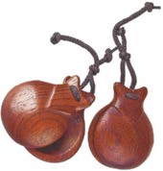
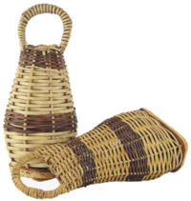
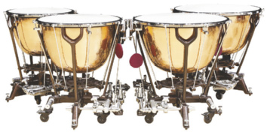
Música Famílias musicais
UNIDADE 1 | CAPÍTULO 2
Os instrumentos musicais são classificados em aerofones, cordofones, idiofones e membranofones, mas há ainda outras categorias. Em relação aos utilizados nas orquestras clássica, romântica e moderna – nas quais despontaram compositores como Bach, Haydn, Mozart, Beethoven, Schubert, Brahms, Wagner e Mahler –, são classificadas e denominadas as seguintes famílias ou naipes de instrumentos: cordas, madeiras, metais e percussão.
SLAVKO SEREDA/
SHUTTERSTOCK.COM
FURTSEFF/SHUTTERSTOCK.COM
TURTIX/SHUTTERSTOCK.COM
Castanholas. Medidas aproximadas:
10 cm (altura) × 8 cm (largura).
Tímpanos. Medidas aproximadas: 90 cm (altura) × de 50 cm a 100 cm (diâmetro).
Caxixis. Medidas aproximadas: 15 cm (altura) × 8 cm.

Slide 23
Música Famílias musicais
UNIDADE 1 | CAPÍTULO 2
Cordas – Nesta família, estão os instrumentos cujo som é produzido pela fricção das cordas, prioritariamente pela ação do arco, feito sobretudo de madeira de pau-brasil e crina de cavalo, como violinos, violão e piano.
Madeiras – Essa família é formada por instrumentos de sopro feitos de madeira, como flautas, oboés e apitos.
Metais – Fazem parte dessa família todos os instrumentos de sopro feitos, sobretudo, de metal, menos aqueles cuja embocadura contém algum elemento de madeira, como o trompete e a tuba.
Percussão – É o naipe mais variado da orquestra, constituído por instrumentos de altura definida, como o xilofone, e pelos instrumentos de altura definida, como o triângulo.

Slide 24
Música Famílias musicais
UNIDADE 1 | CAPÍTULO 2
Ilustração de instrumentos de uma orquestra atual de tamanho médio. Cada letra representa um instrumento, sendo:
24 violinos,
(B) 8 violas,
(C) 8 violoncelos,
(D) 4 contrabaixos,
(E) 3 flautas transversais,
(F) 3 oboés,
(G) 3 clarinetes,
(H) 3 fagotes,
(I) 4 trompas,
(J) 4 trompetes,
(K) 4 trombones,
(L) 2 tubas,
(M) 1 piano,
(N) 1 harpa, e
(O) vários instrumentos de percussão (caixas, repinique, xilofone, carrilhão, cajón, atabaques, gongo, pratos e triângulo).
LEONARDO CONCEIÇÃO

Slide 25
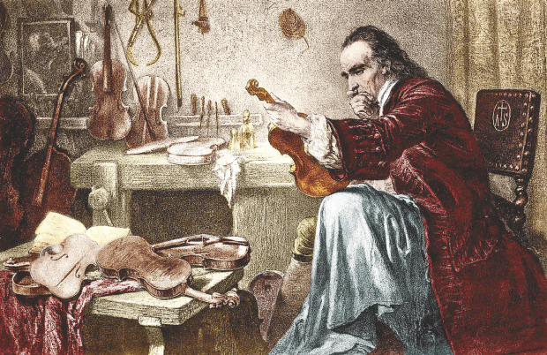
Como se faz um instrumento? Som, natureza e cultura
UNIDADE 1 | CAPÍTULO 2
Os construtores e os inventores de instrumentos musicais são chamados luthiers. Originalmente, a palavra luthier era utilizada apenas em referência a quem construía e consertava alaúdes (luth, em francês). Mais tarde, o termo foi empregado para quem lidava com instrumentos de corda em geral, como Antonio Stradivari (1644?-1737) e sua família, que foram mestres na fabricação de violinos.
No Brasil, o paraense Aurimar Monteiro de Araújo (1937-2015), o Mestre Ari, foi um dos mais importantes artesãos da construção de instrumentos populares, nesse caso, a rabeca, típica das festas populares brasileiras. Hoje em dia, quem constrói, conserta e inventa todo tipo de instrumento é considerado luthier.
COLEÇÃO PARTICULAR
Gravura romântica retratando o luthier italiano Antonio Stradivari, cujo nome deu origem aos violinos Stradivarius, os mais valiosos do mundo.

Slide 26
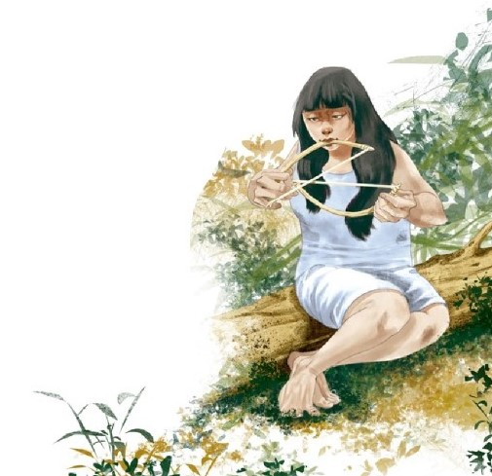
Como se faz um instrumento? Som, natureza e cultura
UNIDADE 1 | CAPÍTULO 2
As sonoridades da natureza desdobram-se pelas hábeis mãos indígenas em chocalhos feitos de cabaça e sementes, em paus de chuva e flautas de bambu, no iridinam construído com fibras de plantas e gravetos. Instrumentos de sopro, percussão e cordas divulgam e mantêm viva a música dos indígenas brasileiros. Cada aldeia ou comunidade sabe fazer seus instrumentos e entoar seus cânticos.
Iridinam é um instrumento musical de corda com dois pequenos arcos, criado e tocado pelas mulheres do povo indígena ikolen ou gavião, de Rondônia, no norte do Brasil
Ilustração de uma indígena tocando iridinam. As medidas aproximadas desse instrumento são: 35 cm (comprimento) × 20 cm (altura).
CARLOS CAMINHA

Slide 27
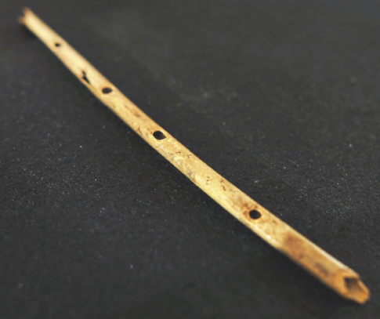
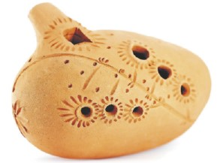
Música Os primeiros luthiers
UNIDADE 1 | CAPÍTULO 2
SASCHA SCHUERMANN/DDP IMAGES/AFP
Sabe-se que os povos muito antigos também utilizavam a música em rituais sagrados diante dos fenômenos da natureza.
Entre os instrumentos musicais mais antigos do mundo de que temos notícia hoje, encontra-se a flauta de osso de abutre.
Alguns tipos de flauta também foram forjados pelo barro e pelo fogo e datam de mais de 12 mil anos a.C. Conhecidas como ocarinas, são instrumentos de sopro muito antigos feitos de cerâmica. Registradas em diversas culturas, continuam sendo produzidas na contemporaneidade.
Vários povos do mundo confeccionam diferentes tipos de ocarinas, feitas de porcelana, terracota, madeira ou pedra. Alguns povos indígenas também confeccionam ocarinas de diversos formatos e tamanhos.
Flauta de osso de abutre descoberta em 2009 em uma caverna da Alemanha, entalhada há mais de 35 mil anos.
THIRTEEN/SHUTTERSTOCK.COM
Ocarina indígena. Medidas aproximadas: 10 cm (comprimento) × 6 cm (largura) × 3 cm (espessura).

Slide 28
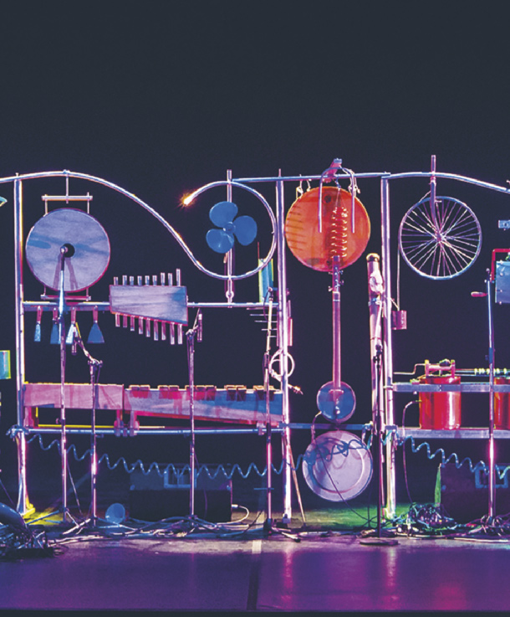
Música Os primeiros luthiers
UNIDADE 1 | CAPÍTULO 2
JEFFERSON FERNANDES
Uma instalação sonora pode produzir sons de objetos do cotidiano, como fez John Cage, ou criar instrumentos novos, como fizeram os músicos do Uakti.
Geralmente, no processo de criação de uma instalação, o artista costuma elaborar as ideias e intenções de sua obra e, depois, procura os recursos técnicos necessários para concretizá-la.
Instrumentos criados pelo Grupo Experimental de Música (GEM), feitos com materialidades alternativas. Fotografia de 2013.

